Slide 1


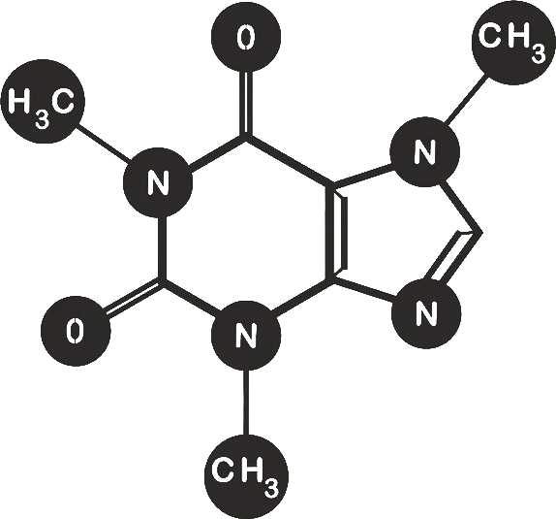


Grupo de
Ciencia Computacional HIMFG
Notes:
- Tres veces al año, esta es la primera edición
- Es grabado
- gratuitos y de acceso libre
- los contenidos tienen licencia creative commons

Slide 2

Algoritmos de Clustering (I)
Introducción al algoritmo de clustering K-means
20 Septiembre 2024 || Diego Prada Gracia @ Grupo de Ciencia Computacional HIMFG

Slide 3

Notes:
- Tres veces al año, esta es la primera edición
- Es grabado
- gratuitos y de acceso libre
- los contenidos tienen licencia creative commons

Slide 4
¿Qué es un algoritmo de clustering?

Slide 5
Sea una población de individuos descritos por varias características
Altura
Peso

Slide 6
¿Ves grupos de individuos?
Altura
Peso

Slide 7
¿Ves grupos de individuos?
Cluster A
Cluster B
Altura
Cluster C
Peso

Slide 8
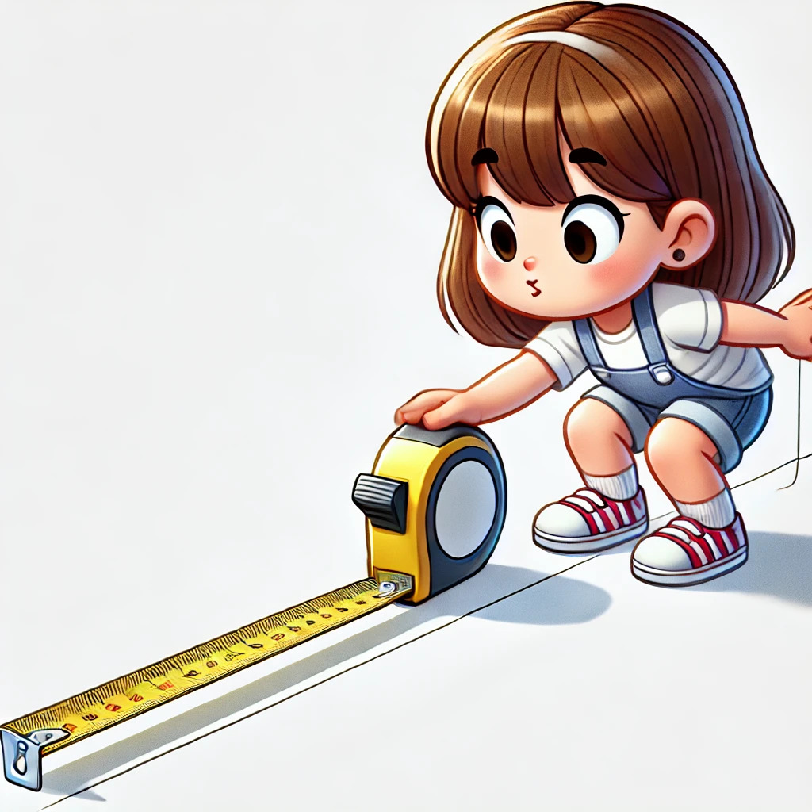
Definimos los clusters atendiendo a la distancia entre individuos
Y
X

Slide 9
Cluster vs. Comunidad
Y
X

Slide 10
¿Qué es la distancia?

Slide 11
Distancia
Una función definida entre dos puntos que cumple para todo punto A, B o C:

Slide 12
Distancia
Una función definida entre dos puntos que cumple para todo punto A, B y C:
1. No negatividad (Identidad de los indiscernibles)
y
si y solo si

Slide 13
Distancia
Una función definida entre dos puntos que cumple para todo punto A, B y C:
2. Simetría

Slide 14
Distancia
Una función definida entre dos puntos que cumple para todo punto A, B y C:
3. Desigualdad triangular

Slide 15
Distancia
Una función definida entre dos puntos que cumple para todo punto A, B y C:
3. Desigualdad triangular
B
A
C

Slide 16
Distancia
Una función definida entre dos puntos que cumple para todo punto A, B y C:
3. Desigualdad triangular
B
C
A

Slide 17

Distancia
Cuantifica cuan separados están dos puntos en un espacio dado

Slide 18
Distancia de Manhattan
B
A

Slide 19
Distancia de Chebyshev
B
A

Slide 20
Distancia Euclidea 2D
Distancia de Minkowski con p=2
B
A

Slide 21
Distancia Euclidea 3D
Distancia de Minkowski con p=2

Slide 22
Distancia Euclidea 4D
Distancia de Minkowski con p=2

Slide 23
Distancia Euclidea 5D
Distancia de Minkowski con p=2

Slide 24
Si tu sistema es multidimensional…

Slide 25
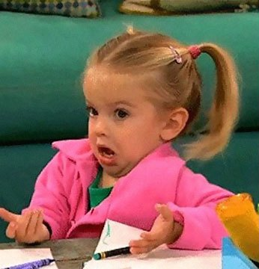
¿por qué clusterizas sólo en 2 o 3 dimensiones?

Slide 26


Slide 27
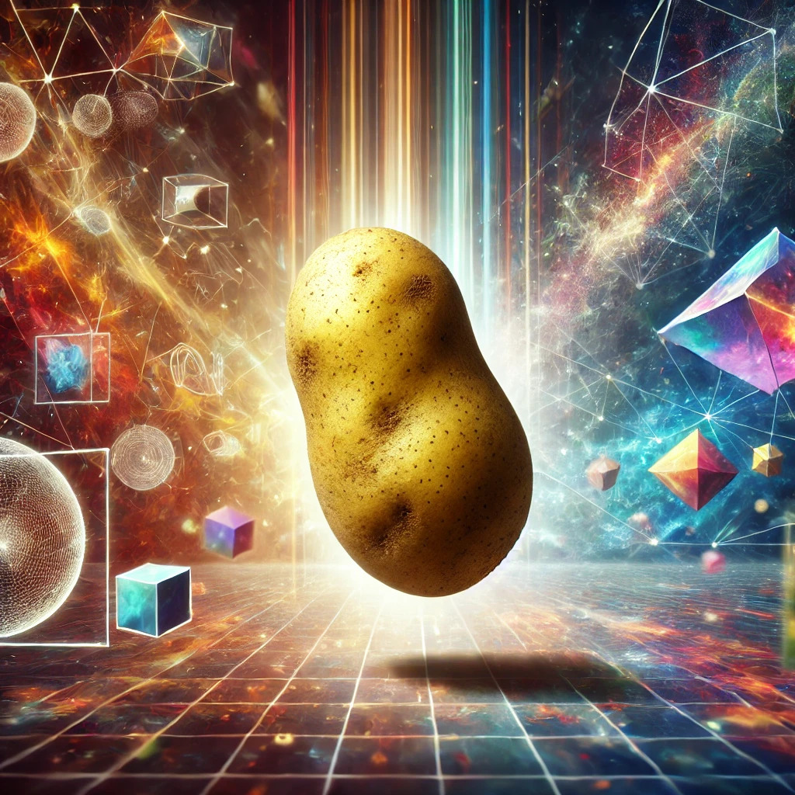
¿Comerías una papa multidimensional pelada o sin pelar?

Slide 28
¿Qué otras “paradojas” encontrarás en un hiperespacio?
- Fenómeno de la distancia de concentración
- Paradoja de Borel
- Separabilidad en espacios de alta dimensionalidad
- Maldición de la dimensionalidad
- Concentración de la medida
- ...

Slide 29
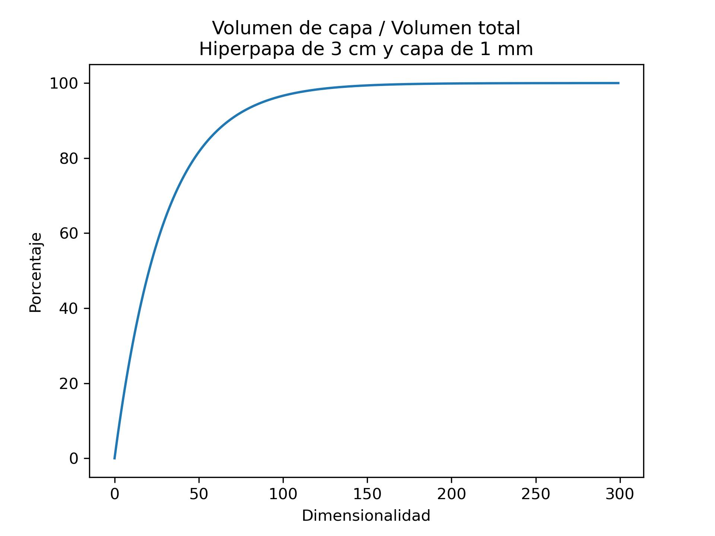

Slide 30
Si tu sistema es multidimensional…

Slide 31
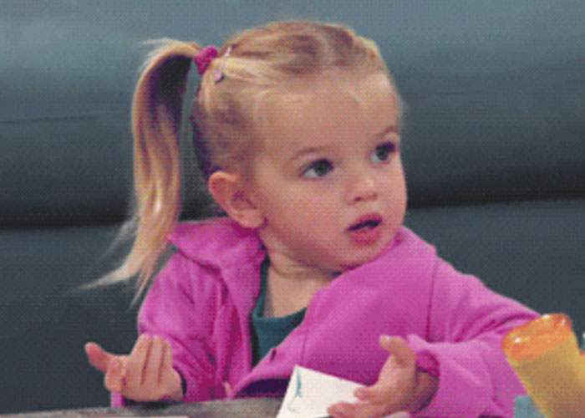
Prueba a clusterizar en más dimensiones...

Slide 32
Algoritmos de clustering

Slide 33
Algunos algoritmos de clustering
· K-means
· Hierarchical clustering
· DBSCAN
· Gaussian Mixture Models
· Agglomerative Clustering
· ...

Slide 34
K-means

Slide 35
Sea una población de individuos descritos por varias características
Y
X

Slide 36
Pseudo-código del algoritmo de K-means
1. Elije el número de centroides k.
2. Inicializa de forma aleatoria las coordenadas de los k centroides en el espacio de coordenadas de tus individuos.
3. Itera:
4. Asigna cada individuo al centroide más cercano.
5. Calcula las nuevas coordenadas de cada centroide como el centro geométrico del conjunto de individuos que le fueron asignados en el paso 4.
6. Calcula la distancia que se desplazó cada centroide.
7. Sal de la iteración si todos los desplazamientos calculados en 6 son prácticamente nulos.
8. Identifica los k clusters resultantes como los k conjuntos de individuos asignados a cada centroide.

Slide 37

Ningún algoritmo de clustering es perfecto

Slide 38
Ningún algoritmo de clustering es perfecto
2 problemas de K-means...

Slide 39
1. El algoritmo no “detecta” el número de clusters
· Elbow method
· Silhouette score
· Gap statistic
· Cross-validation
· Varianza total explicada
· ...

Slide 40
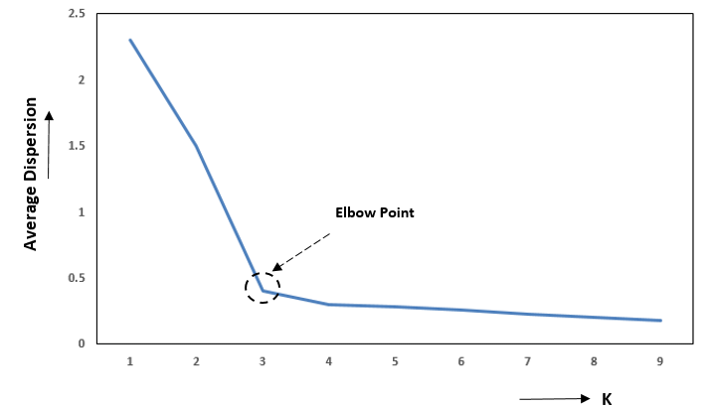
1. El algoritmo no “detecta” el número de clusters
· Elbow method

Slide 41
2. El algoritmo no es determinista
(los clusters pueden depender de la elección inicial de las coordenadas de los centroides)
· Multiples ejecuciones minimizando la dispersión intra-cluster
· K-means++

Slide 42
Otras versiones de K-means más sofisticadas
· Mini-Batch K-means
· Fuzzy C-means
· K-medians
· K-medoids
· Weighted K-means
· Constrained K-means

Slide 43
K-means en Python

Slide 44
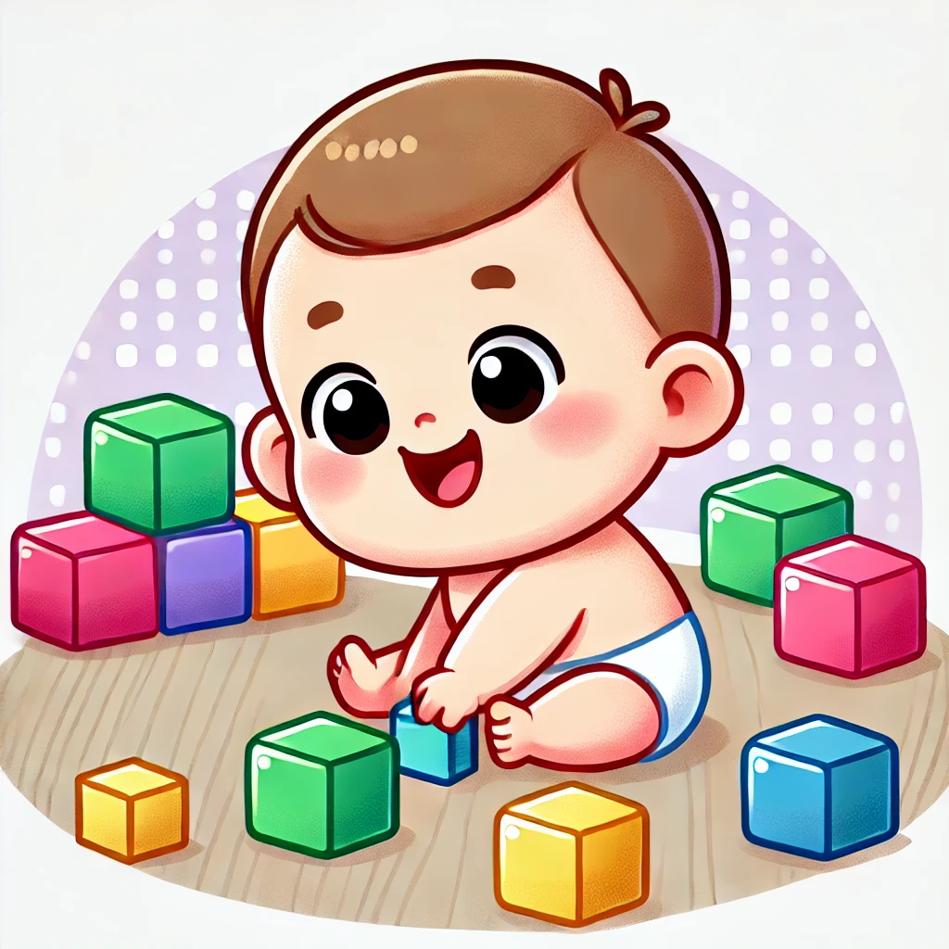
K-means pasito a pasito

Slide 45

K-means con Scikit-learn

Slide 46
¿Te vas a atrever...?
Más documentación y foro técnico de soporte en:
github.com/Ciencia-Computacional-HIMFG/Clustering

